Slide 1
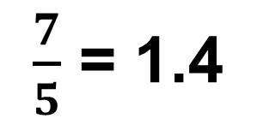
$\frac{7}{5}$ = 1.4

